Slide 1

Ruch turystyczny w Małopolsce w 2018 r.
Badania zrealizowane przez
Małopolską Organizację Turystyczną
dla
Urzędu Marszałkowskiego Województwa Małopolskiego

Slide 2
AUTORZY dr Krzysztof Borkowski PhDr. Kierownik projektu prof. dr hab. Tadeusz Grabiński prof. UEK dr hab. Renata Seweryn dr hab. Lucyna Rotter mgr Leszek Mazanek dr Ewa Grabińska dr Bożena Alejziak
Podstawowe wyniki analizy danych ankietowych charakteryzujących
ruch turystyczny
w Małopolsce w roku 2018

Slide 3
Założenia metodyczne:
    Podstawą analizy były wyniki badań ankietowych zrealizowanych od stycznia do grudnia 2018 r. wśród odwiedzających Małopolskę w celach turystycznych.
    Liczebność próby, którą uwzględniono we wnioskowaniu wyniosła n = 7000 osób.
    Stosowano kwestionariusze w języku polskim, angielskim, niemieckim, francuskim, hiszpańskim, włoskim i rosyjskim.
    Ankietyzacja prowadzona była w obiektach noclegowych oraz w strategicznych pod względem turystycznym punktach województwa, przez ankieterów szczegółowo przeszkolonych przez MOT i Zespół przygotowujący raport.
    Posiłkowano się także danymi wtórnymi z Bazy Danych Regionalnych oraz komunikatów, biuletynów, publikacji elektronicznych dostępnych w witrynie
    i udostępnionych przez GUS.

Slide 4




Slide 5
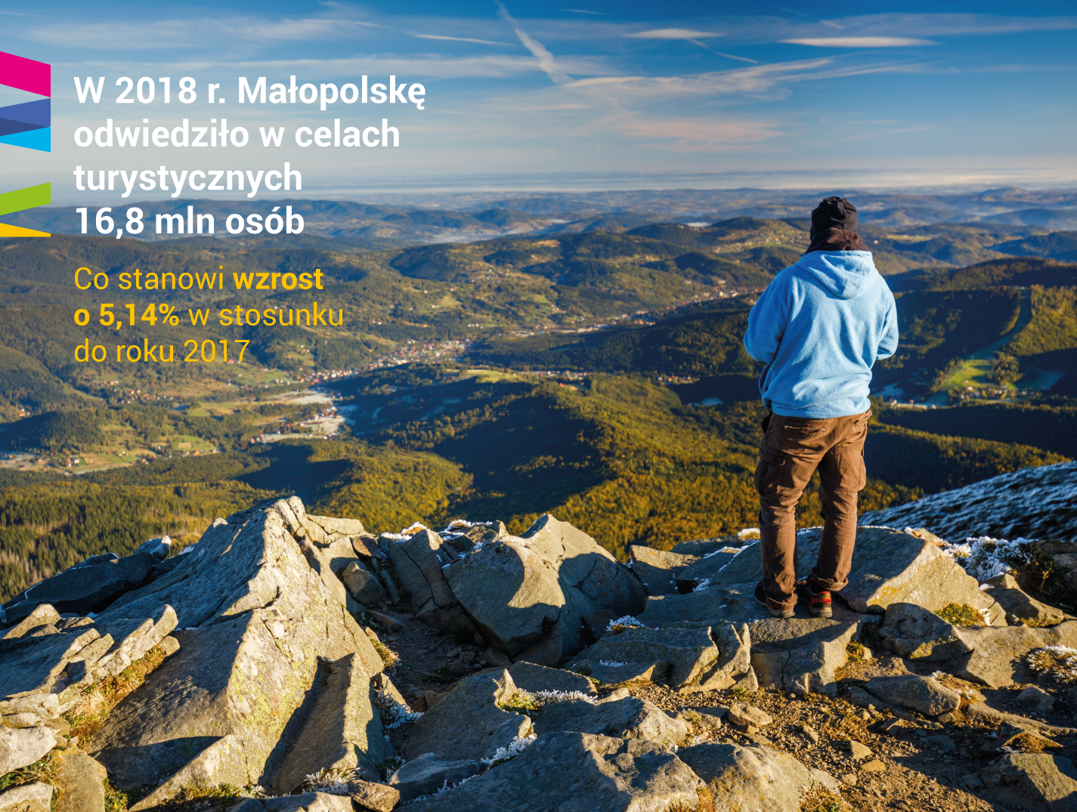

Slide 6
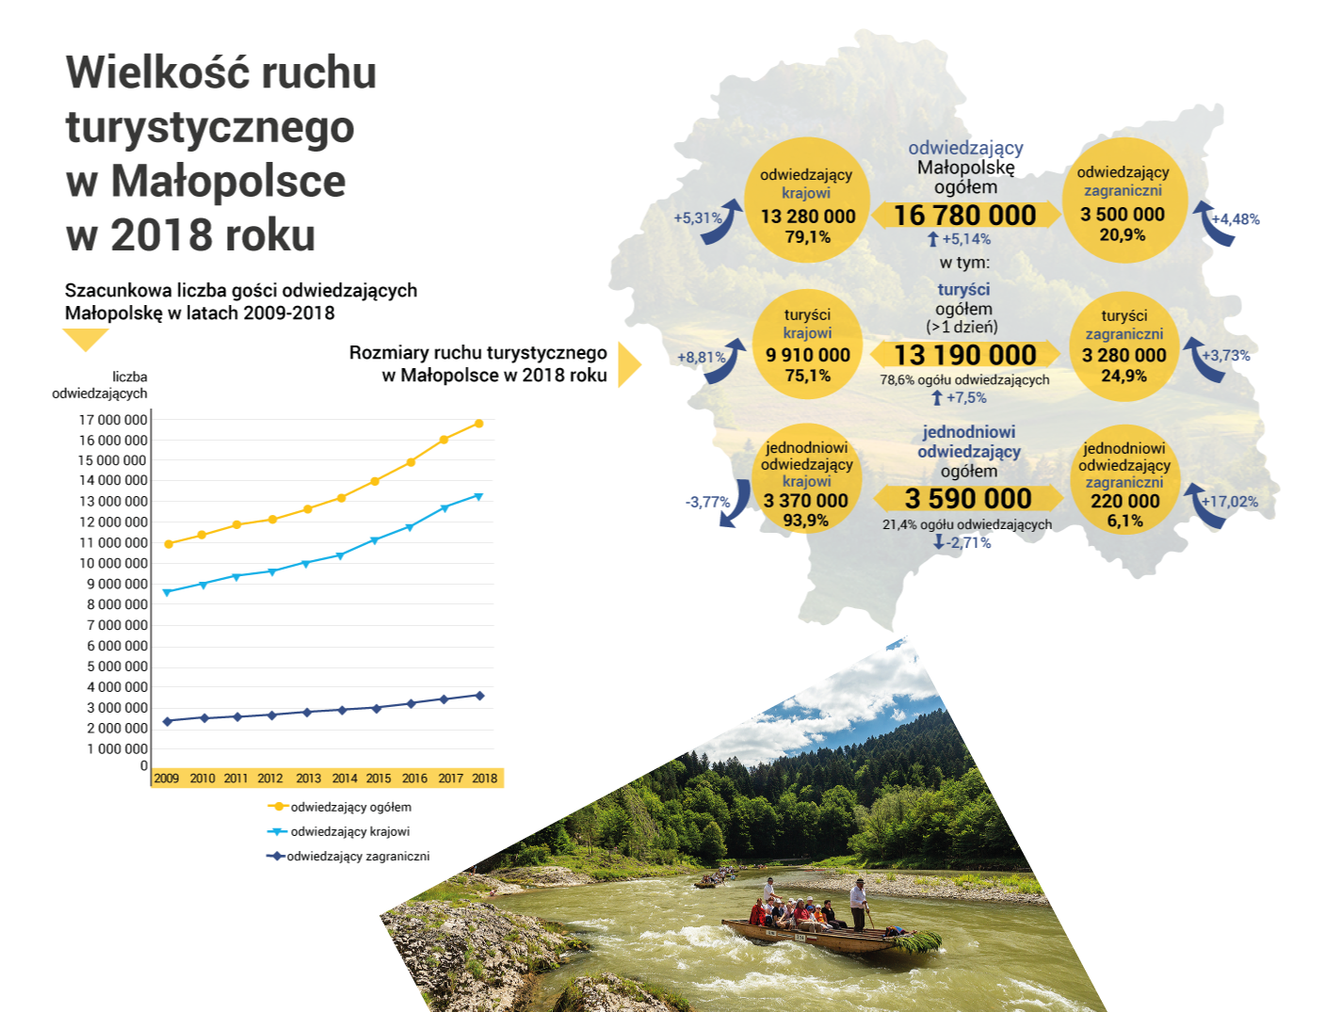
+5,14%
+5,31%
+4,48%

Slide 7
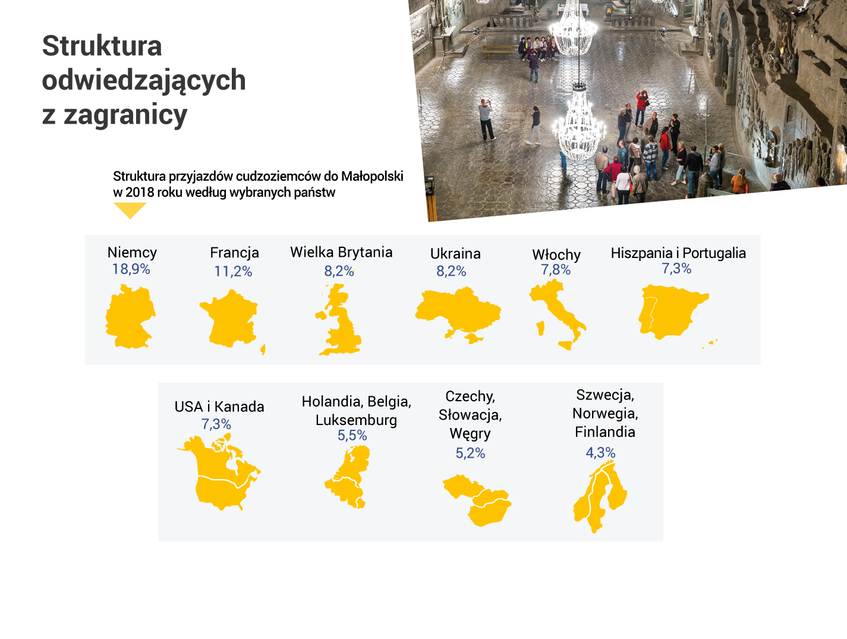

Slide 8
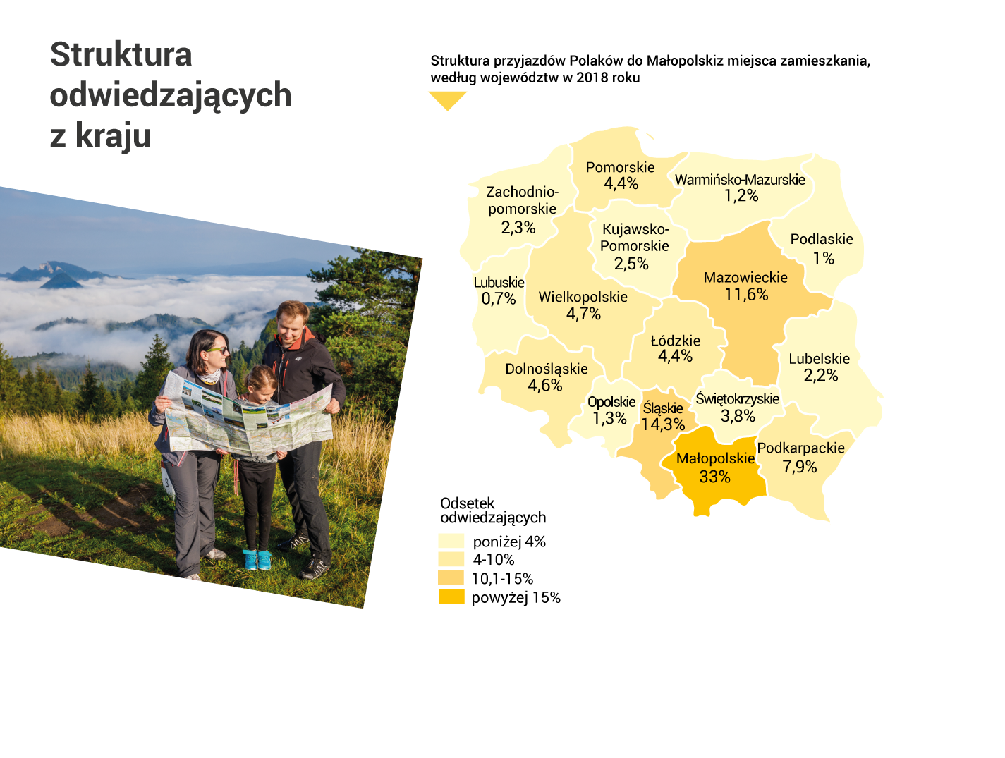

Slide 9


Slide 10
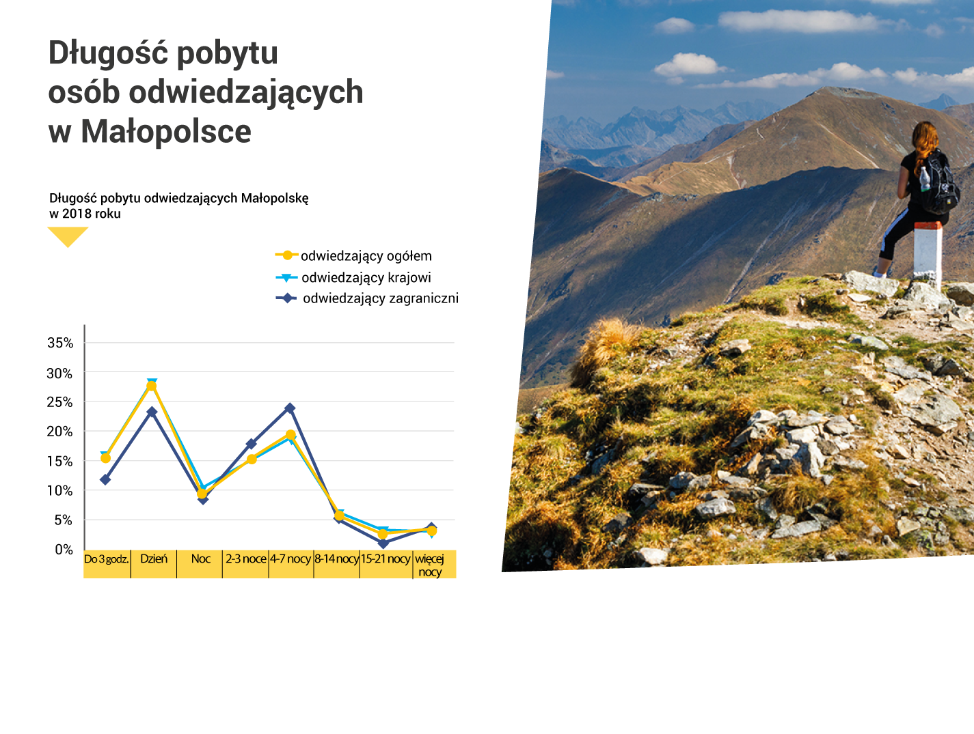

Slide 11
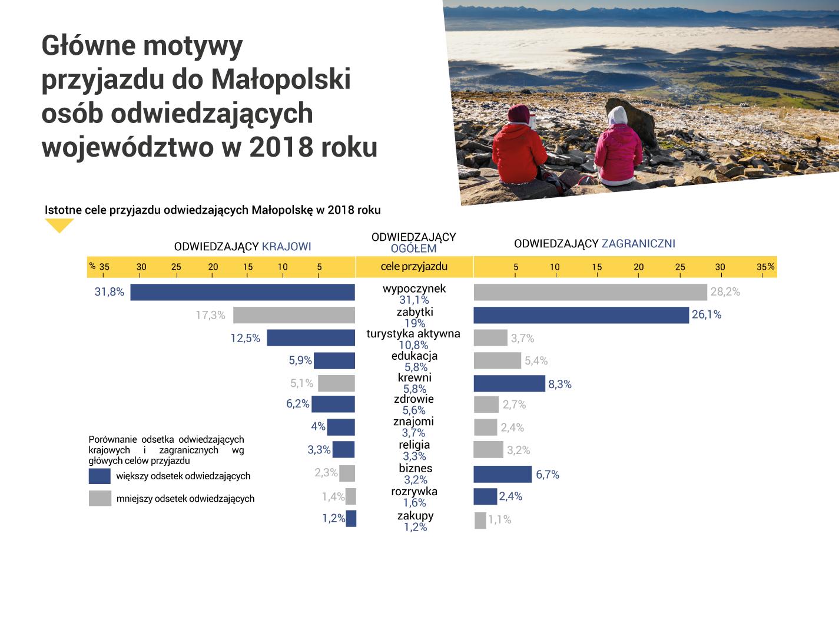

Slide 12
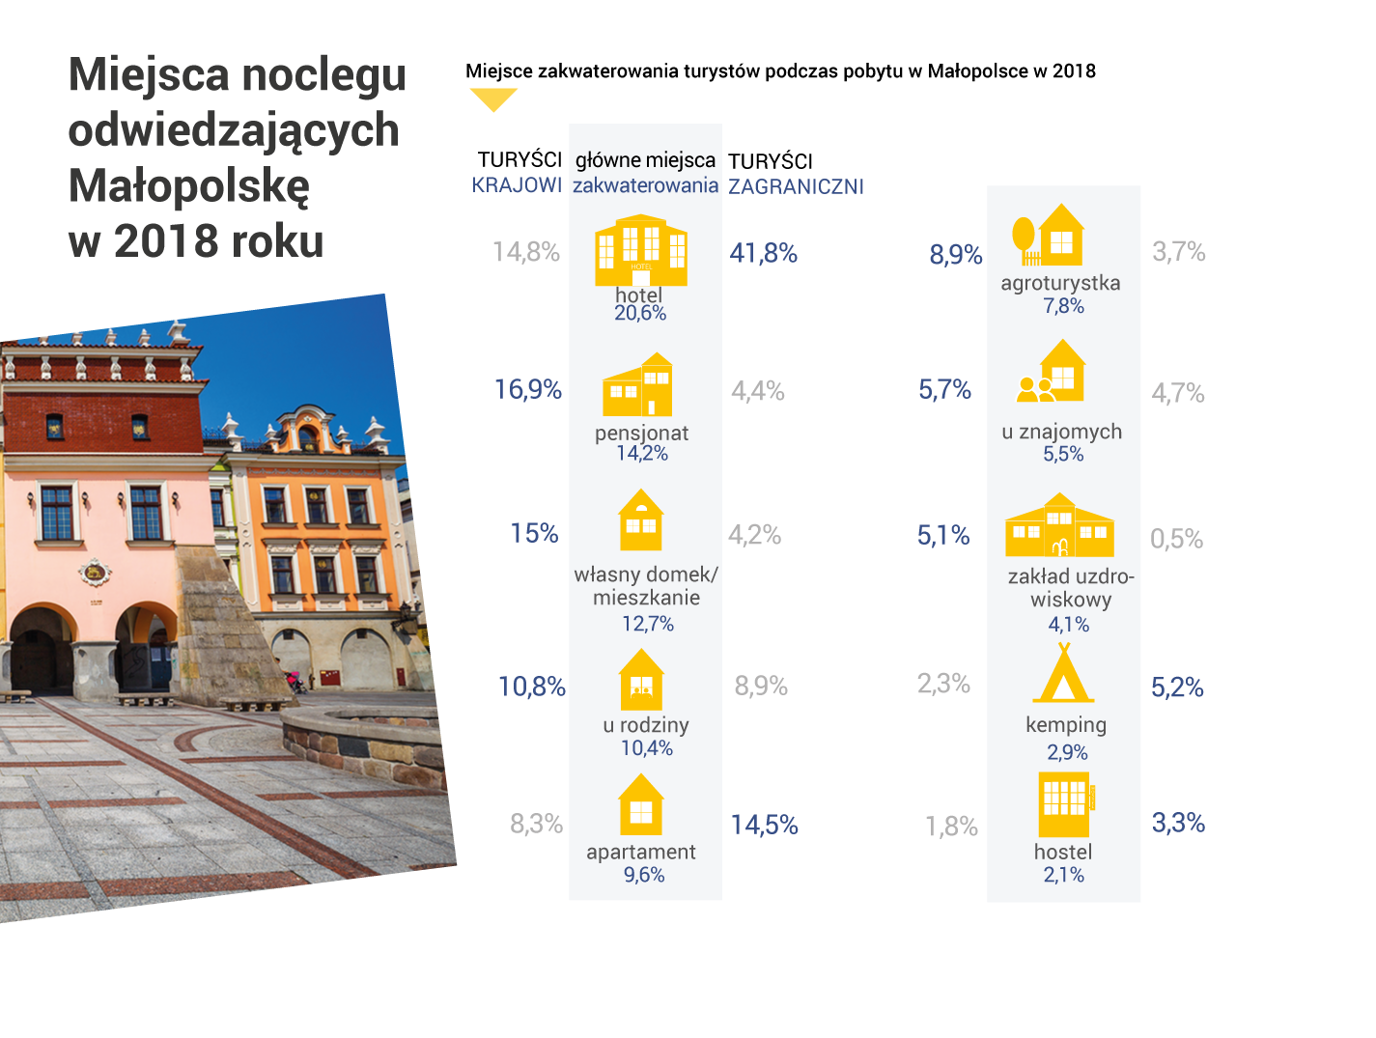

Slide 13
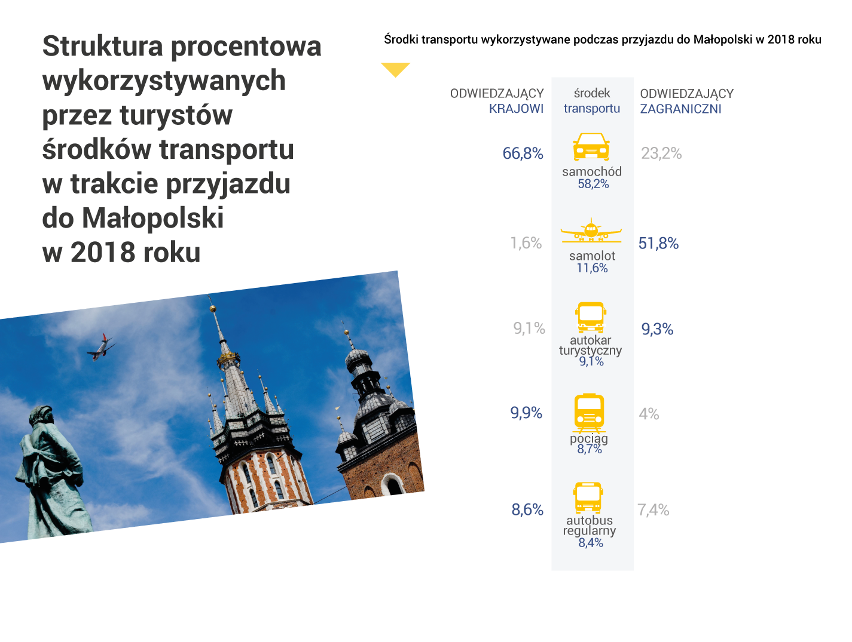

Slide 14
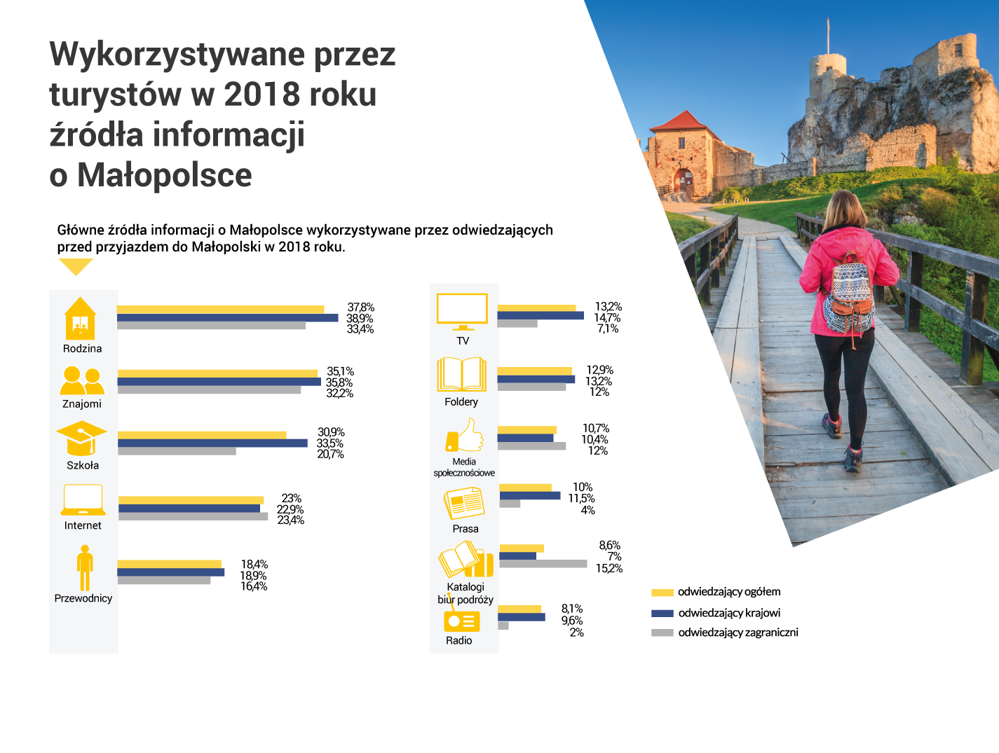

Slide 15
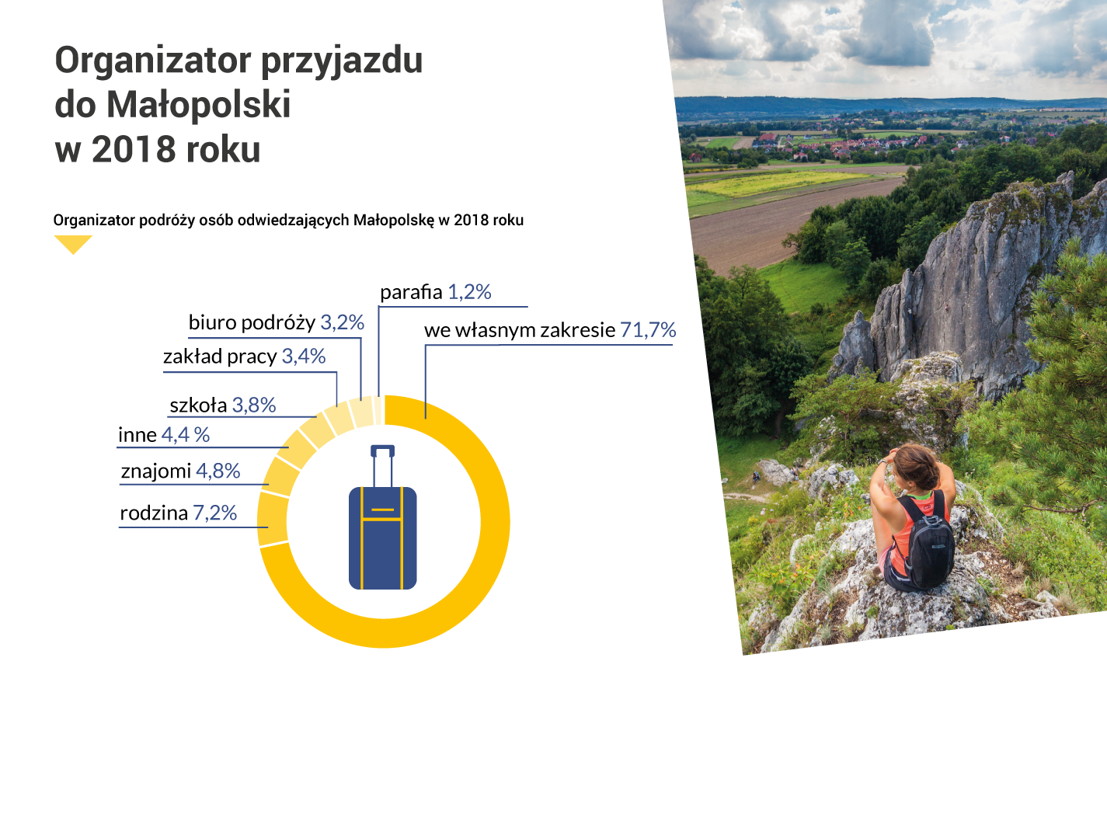

Slide 16
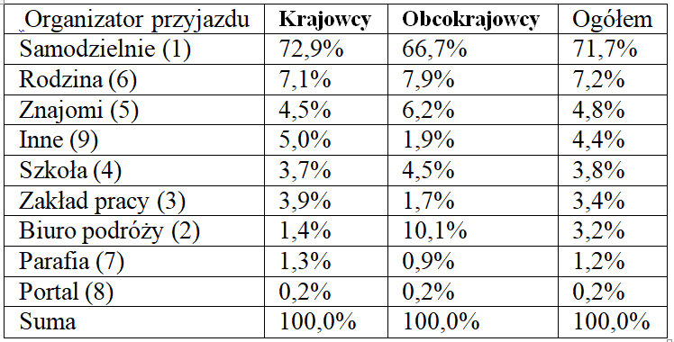

Slide 17
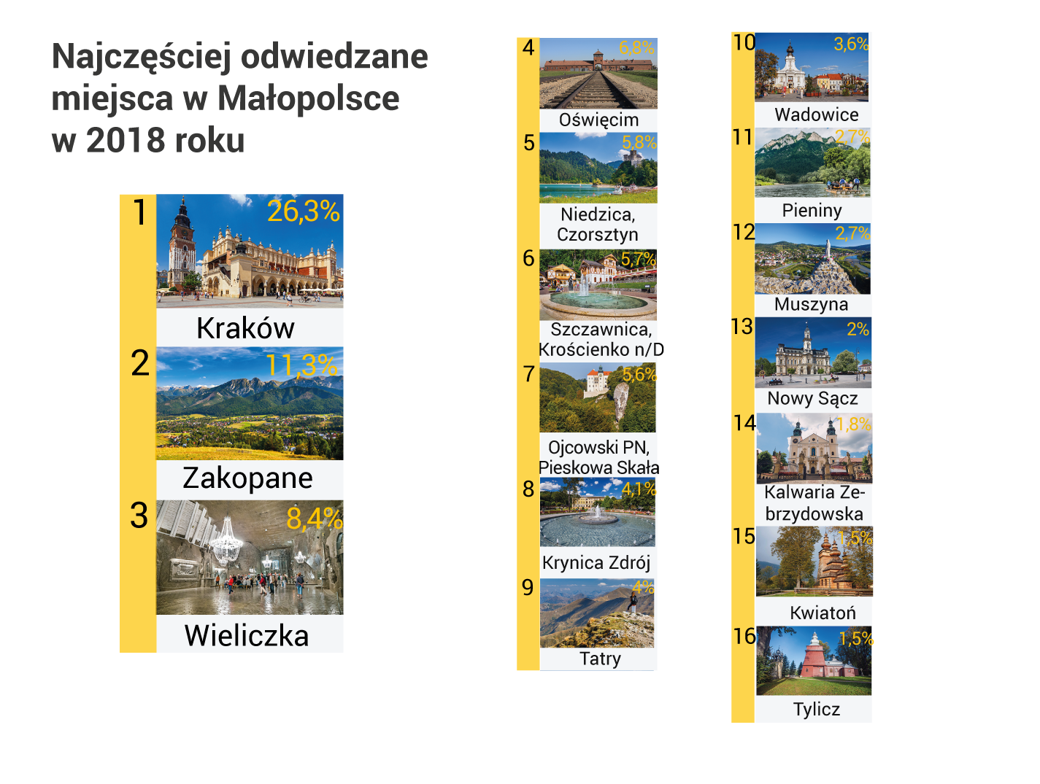

Slide 18
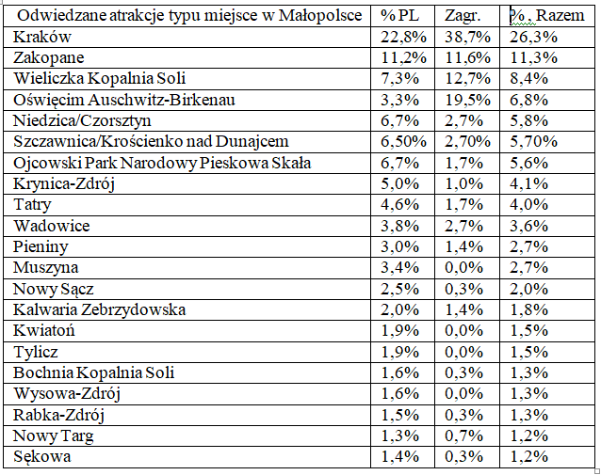

Slide 19


Slide 20
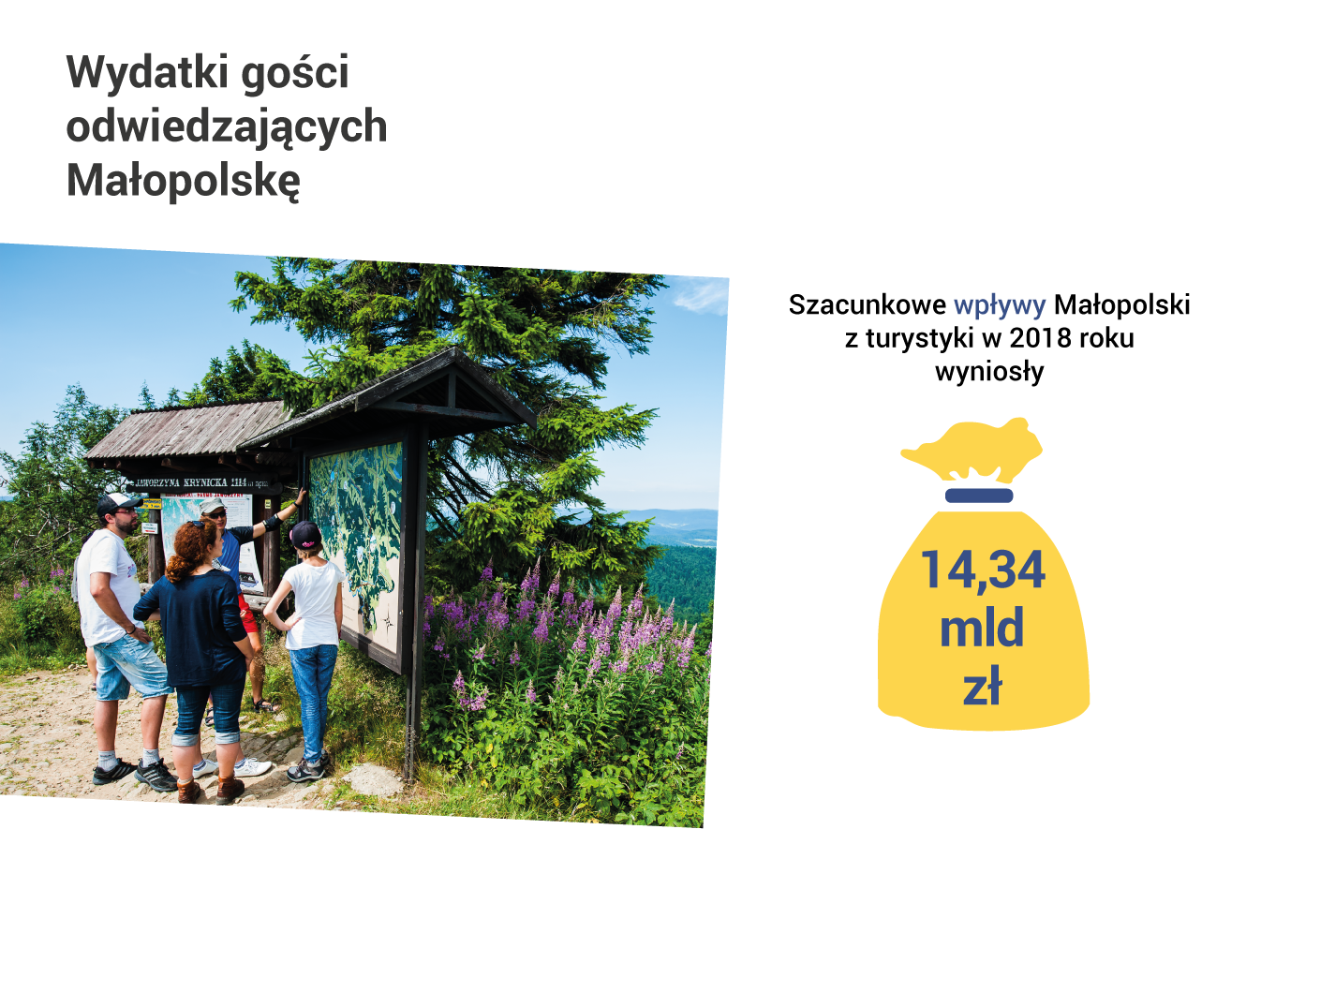

Slide 21
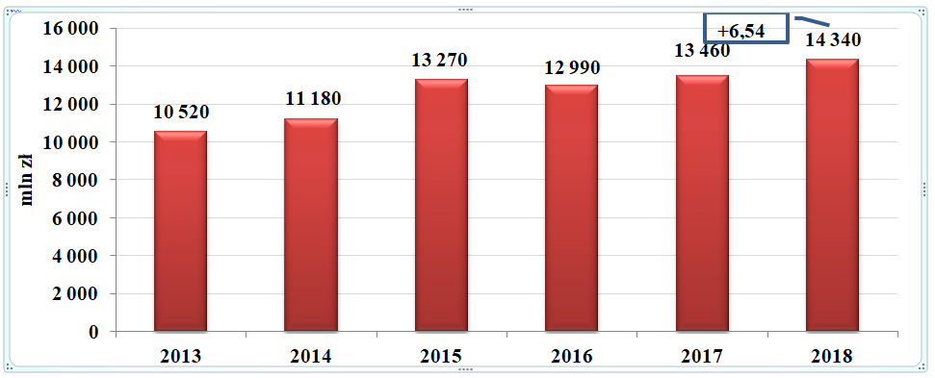
Szacunkowe wpływy Małopolski z tytułu przyjazdowego ruchu
turystycznego w latach 2013-2018 (w mln zł)

Slide 22
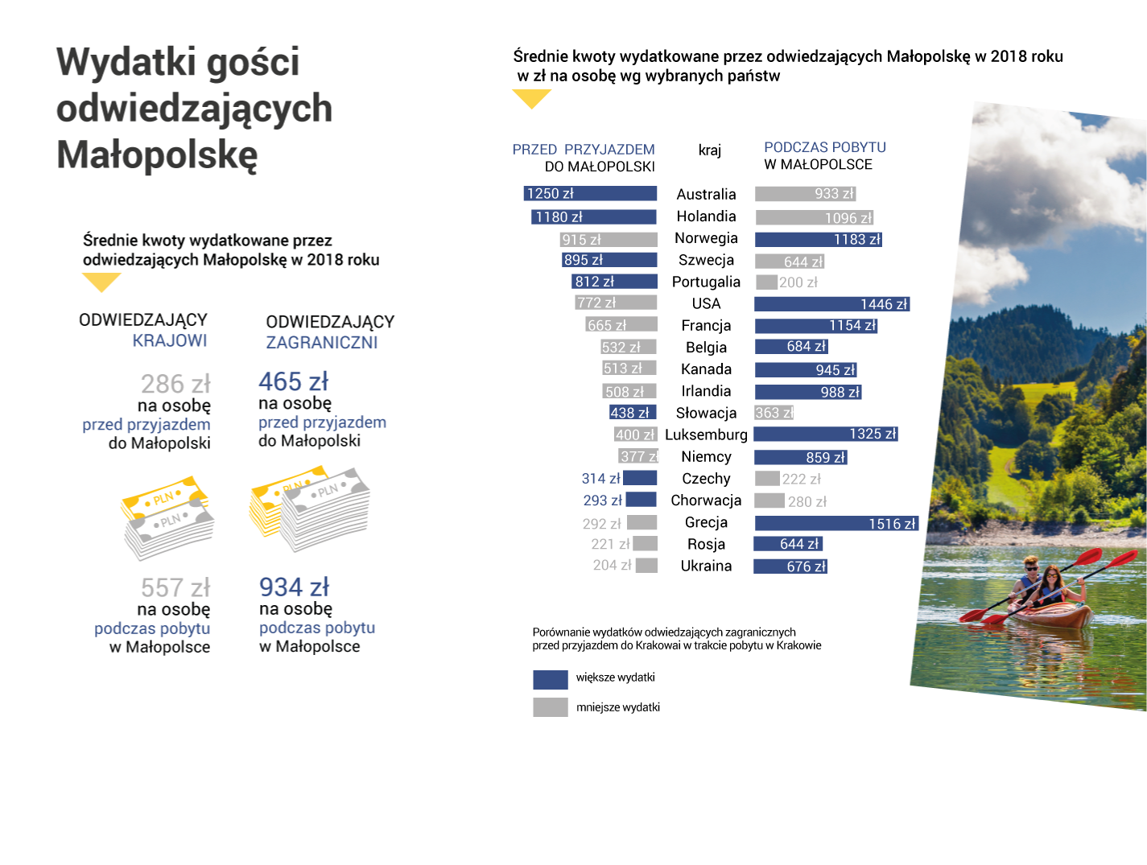

Slide 23


Slide 24
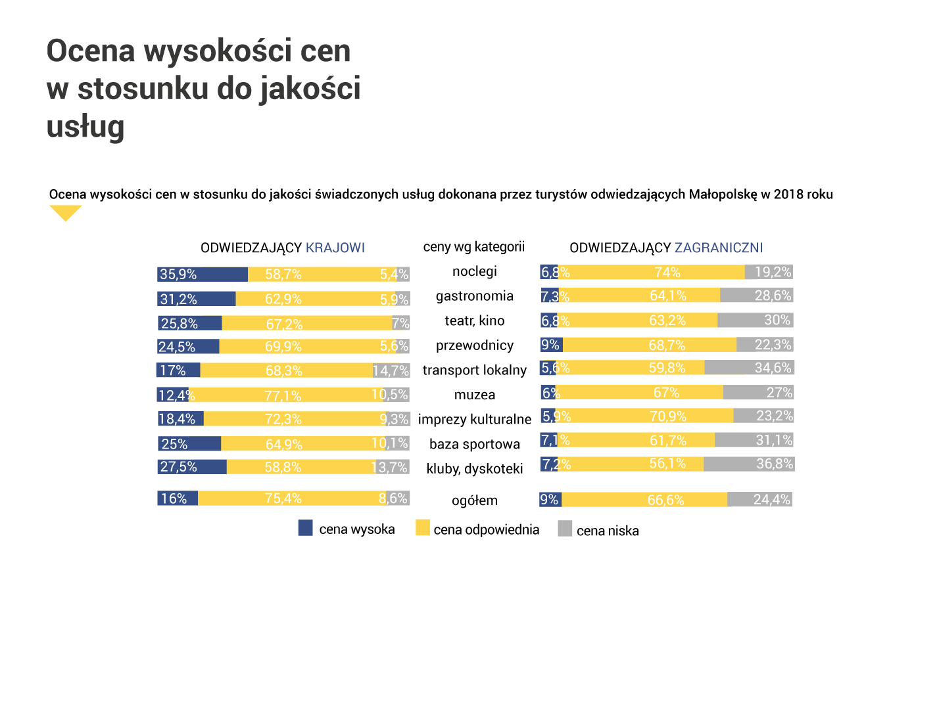
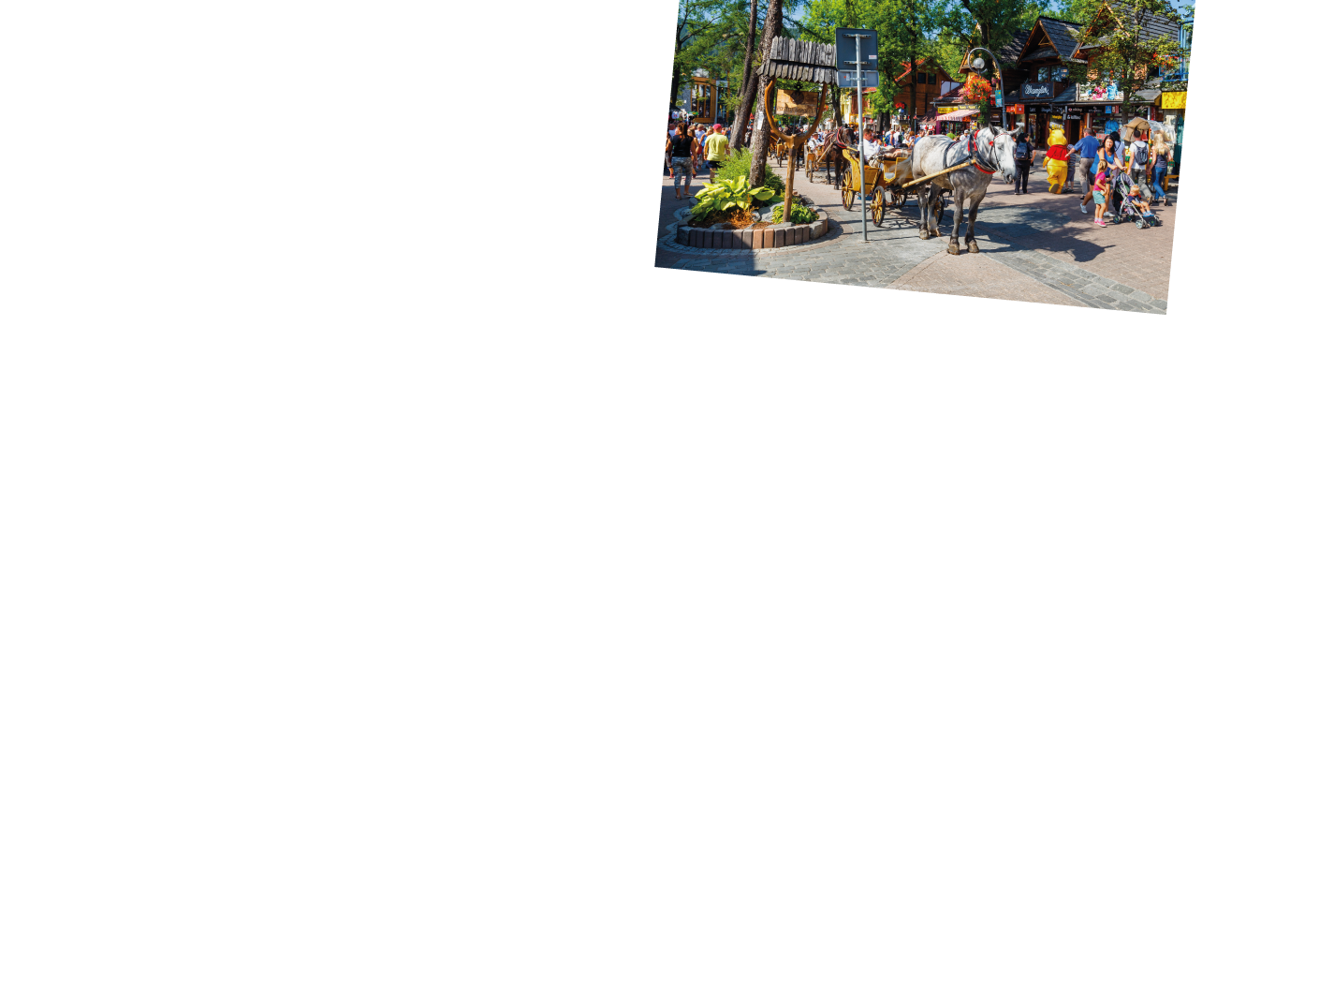

Slide 25
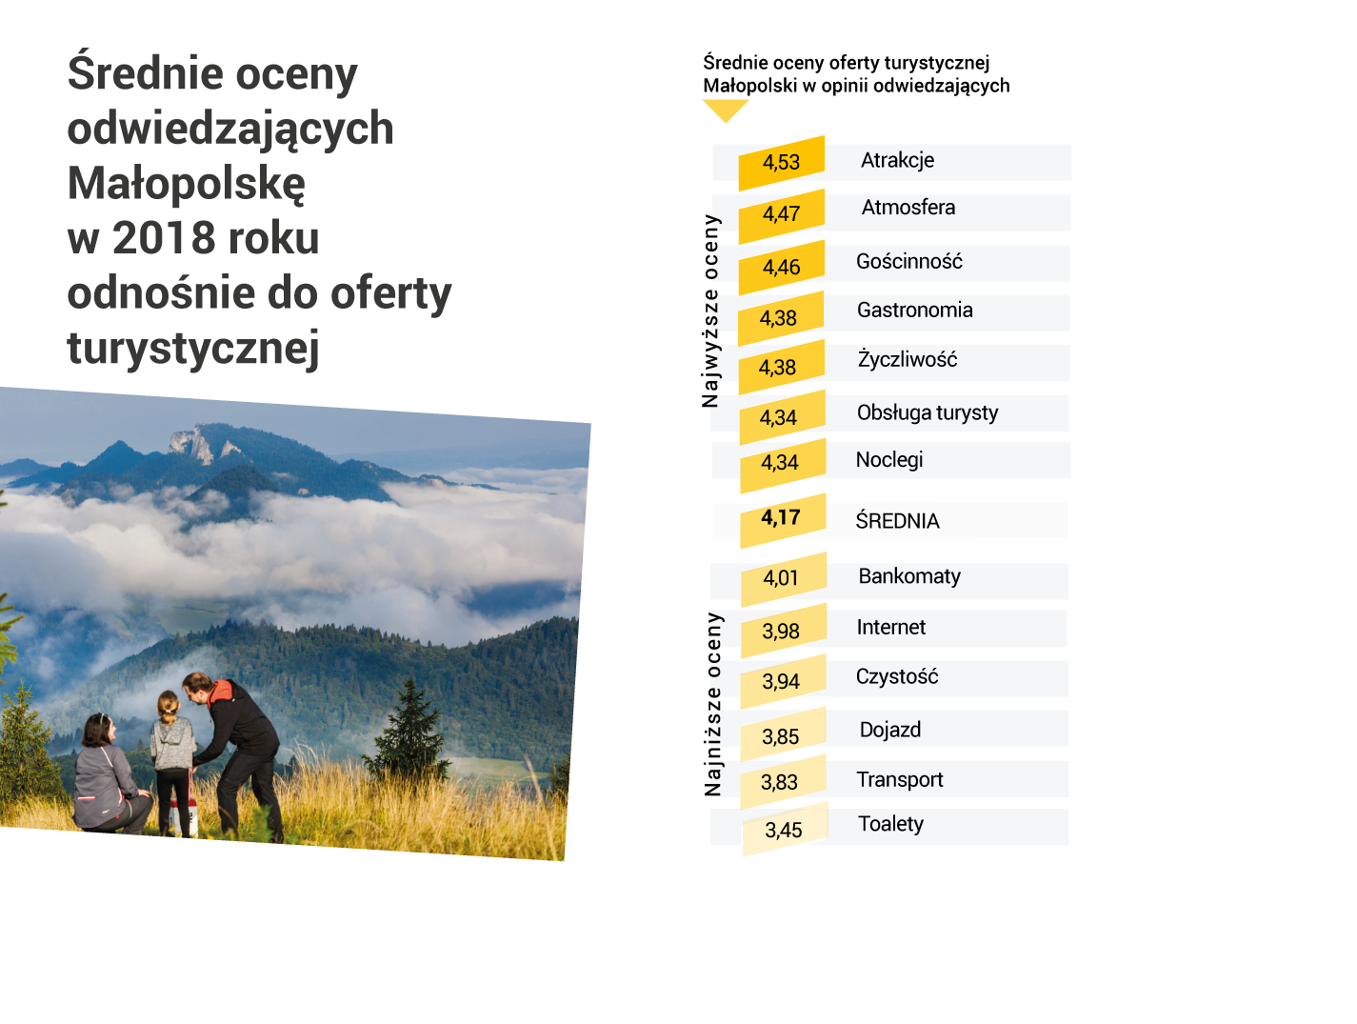

Slide 26
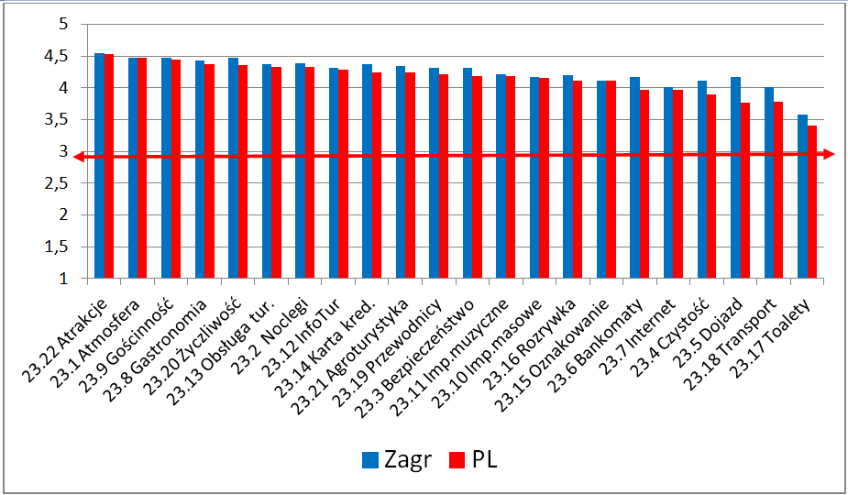
Średnie oceny oferty turystycznej województwa w opinii krajowców
i obcokrajowców odwiedzających Małopolskę w 2018 roku

Slide 27


Slide 28
Wskaźnik NPS (Net Promoter Score)
dla odwiedzających MAŁOPOLSKĘ w 2018 r.
Obliczając NPS respondentów dzieli się
na trzy grupy:
krytyków (tych, którzy udzielili odpowiedzi w przedziale od 0 do 6),
pasywnych (odpowiadających w przedziale 7-8), promotorów (osób, które zadeklarowały chęć do wyrażenia swojej pozytywnej opinii oraz rekomendowania firmy / produktu itd. swoim znajomym w przedziale 9-10).

Slide 29
Wskaźnik NPS (Net Promoter Score)
dla odwiedzających MAŁOPOLSKĘ w 2018 r.
Sam wskaźnik NPS jest wynikiem prostego równania
i otrzymuje się go po odjęciu procenta czynnych krytyków od procenta promotorów.
Wynik może być ujemny lub dodatni – w przedziale od -100% (kiedy wszyscy respondenci znajdują się w grupie krytyków) do 100%
(gdy wszyscy respondenci są chętni do polecenia firmy / produktu). Zakłada się, że wskaźnik dodatni świadczy już o dobrych standardach, a przy wyniku wyższym niż 50% można mówić o sukcesie.

Slide 30
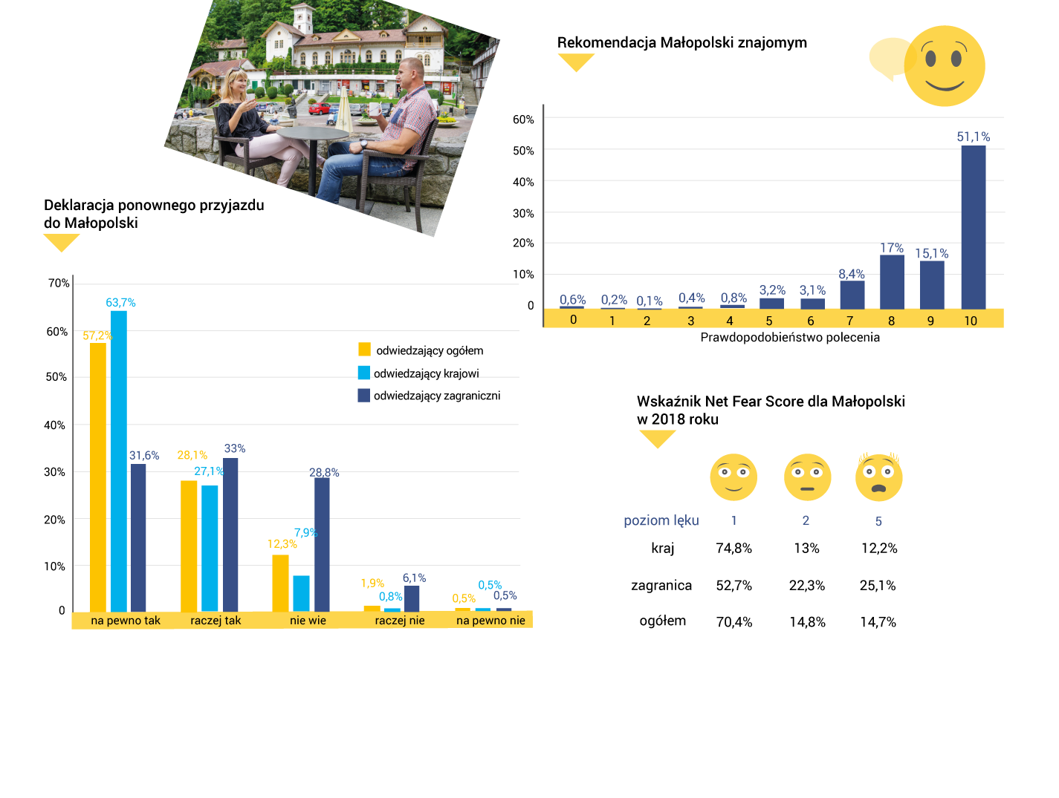
NPS ogółem 55,5%
NPS Kraj 57,8%
NPS Zagr. 47,6

Slide 32
Wskaźnik NFS (Net Fear Score)
dla odwiedzających Małopolskę w 2018 r

Slide 33
Badania zrealizowane przez
Małopolską Organizację Turystyczną
dla Urzędu Marszałkowskiego Województwa Małopolskiego,
Departament Turystyki i Sportu
Koncepcja badawcza, metodyka badań,
analiza, opracowanie wyników:
dr Krzysztof Borkowski PhDr - red. nauk. Kierownik projektu
prof. dr hab. Tadeusz Grabiński
prof. UEK dr hab. Renata Seweryn
dr hab. Lucyna Rotter
mgr Leszek Mazanek
dr Ewa Grabińska
dr Bożena Alejziak
koordynator z ramienia MOT:
Agnieszka Bratek
Koordynator badań terenowych:
Katarzyna Halz
Opracowanie graficzne:
Kinga Synowska
zdjęcia: archiwum MOT
Projekt sfinansowano z budżetu Województwa Małopolskiego

Slide 34
Dziękuję
za uwagę!
Krzysztof Borkowski

